Slide 1





МБДОУ «Детский сад №55 «Золотая рыбка»
Проект
«
»
Воспитатели второй младшей группы «Пчелка»: Пумпа И. С.

Slide 2

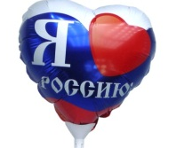

«
Актуальность проекта
?»
Изменение отношения к нравственным ценностям в обществе
Понимание родителями необходимости патриотического воспитания
Высокий психолого-педагогический потенциал дошкольного возраста для формирования социальных чувств

Slide 3
«
Задачи проекта
?»
Прививать любовь к Родине, родному городу, детскому саду, семье, родным людям
Воспитывать бережное отношение к природе и всему живому
Знакомить детей с народными традициями, обычаями
Воспитывать уважение к труду
Побуждать детей к выполнению общественно значимых заданий, к добрым делам для семьи, родного дома, детского сада
Формировать проявление сострадания, заботливости, внимательности к родным и близким, друзьям и сверстникам, к тем, кто о них заботится
Ориентировать родителей на патриотическое воспитание детей

Slide 4

Технологии
Технология проектной деятельности
Проектная деятельность – это деятельность с определенной целью, по определенному плану для решения поисковых, исследовательских, практических задач по любому направлению содержания образования
Исследовательская деятельность – это особый вид интеллектуально-творческой деятельности, порождаемый в результате функционирования механизмов поисковой активности и строящийся на базе исследовательского поведения.
Технология организации сюжетно-ролевых игр
Цель ТРИЗ – не просто развить фантазию детей, а научить мыслить системно, с пониманием происходящих процессов. Дать в руки воспитателям инструмент по конкретному практическому воспитанию у детей качеств творческой личности, способной понимать единство и противоречие окружающего мира, решать свои маленькие проблемы
Технология интегрированного обучения
Технология ТРИЗ
Интеграция – это состояние (или процесс, ведущий к такому состоянию) связанности, взаимопроникновения и взаимодействия отдельных образовательных областей содержания дошкольного образования, обеспечивающее целостность
Игра – это самая свободная, естественная форма погружения в реальную (или воображаемую) действительность с целью её изучения, проявления собственного «Я», творчества, активности, самостоятельности, самореализации
Технология исследовательской деятельности

Slide 5

Планируемые результаты
Повышение уровня знаний детей о своей семье, о детском саде, о городе.
Обогащение опыта игровой деятельности в процессе знакомства с народными традициями, обычаями
Высокий уровень заинтересованности
детей в результатах продуктивной деятельности.
Проявление эмоциональной отзывчивости в процессе общения с родными, с педагогами.
Высокая активность родителей в реализации проекта.

Slide 6



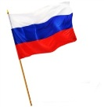
Обновление предметно-развивающей среды
подбор художественной литературы, энциклопедий, самодельных книжек-малышек, связанных с темой «Родина», в книжном уголке;
создание картотеки пословиц и поговорок о труде и Родине, загадок, стихов и песен о России и орудиях труда;
подбор иллюстраций, репродукций картин, раскрасок по теме в уголке изобразительной деятельности;
подбор и изготовление дидактических игр по ознакомлению с профессиями родителей, природой Кузбасса;
подбор демонстрационного материала по теме «Моя малая Родина»;
подбор мультфильмов, видеофильмов, видеороликов, связанных с темой «Россия – Родина моя»;
оформление выставок, посвященной природе Кузбасса, достопримечательностям города, символам России;
оформление альбома с фотографиями «Профессии наших родителей»;
материалы для сюжетно-ролевых игр.

Slide 7
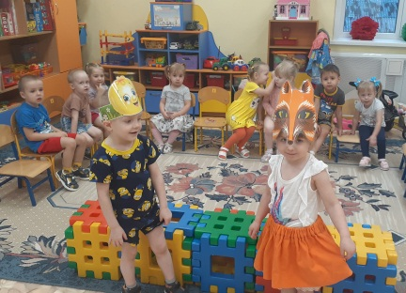
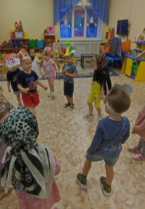
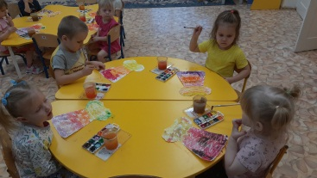
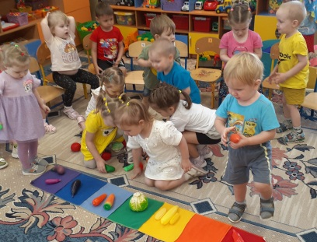
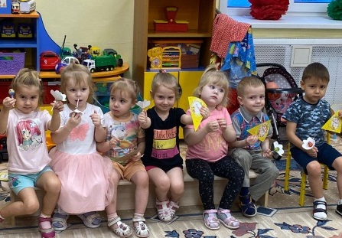
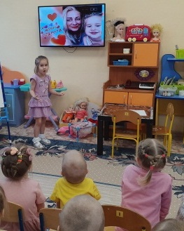
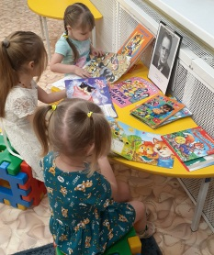
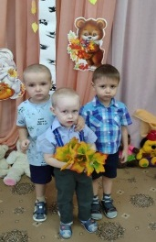
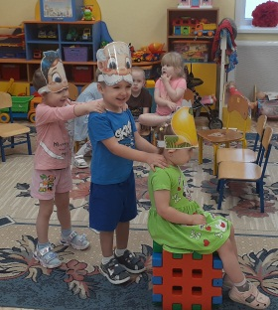
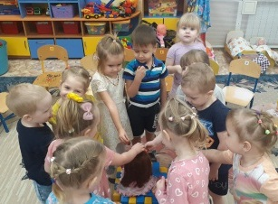
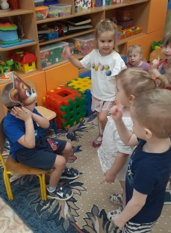
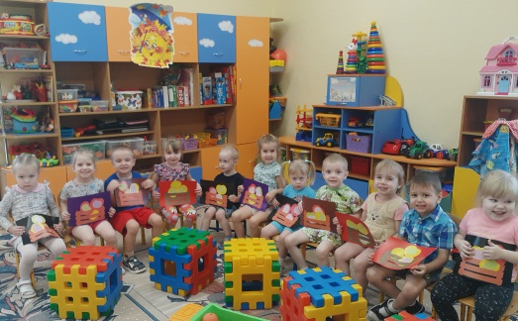
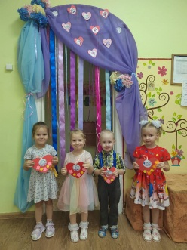
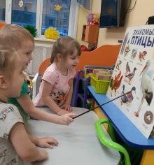
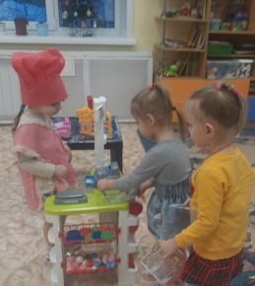
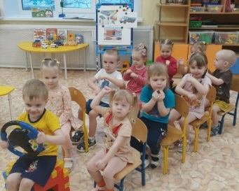
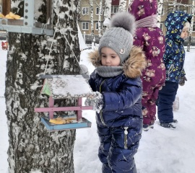
План-сетка проекта
Сентябрь
Экскурсия «Здравствуйте! Это я, а это мой детский сад»
Рефлексивный круг «Папа, мама , я»
Октябрь
КТД «С Днем рождения, «Пчелка»!»
Ноябрь
Игра «По осенним тропкам»
КТД «Мы едем, едем, едем…»
Ознакомление с миром природы «Кто живет в лесу?»
Декабрь
Игра «Русские Матрешки»
Экскурсия на кухню ДОУ
Рисование «Платье для мамы»
Рефлексивный круг «Моя мама»
Январь
Инсценировка русских сказок «Колобок», «Репка»
Акция «Помоги птицам зимой»
Развлечение «Колядки»
Сюжетно-ролевые игры
Ознакомление с социальным миром «Книга – наш друг»

Slide 8
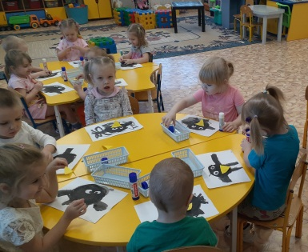
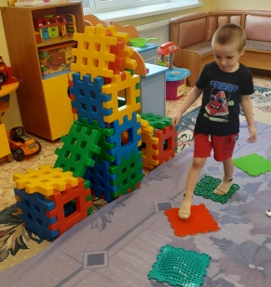
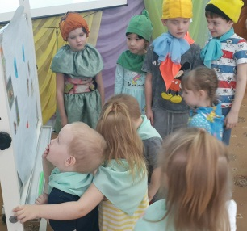
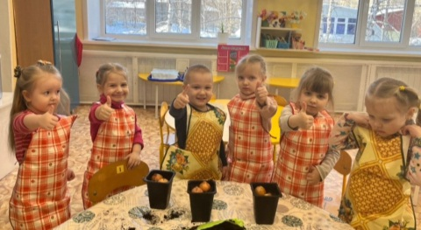
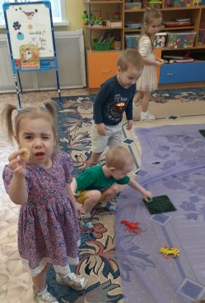
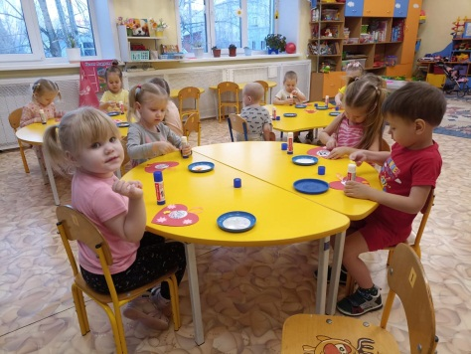
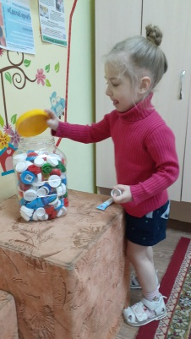
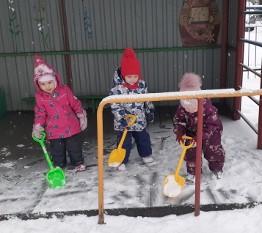
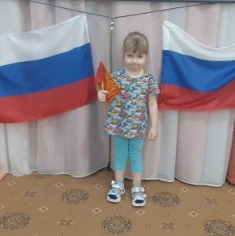
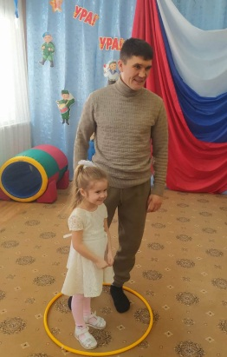
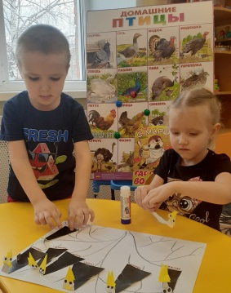
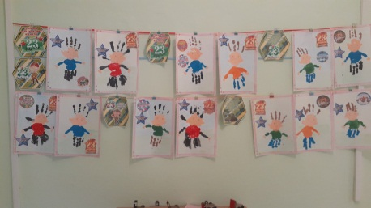
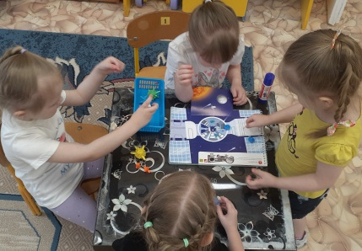
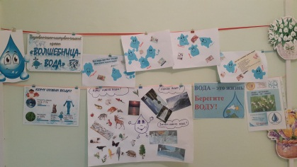
Февраль
Ознакомление с миром природы «Огород на окне. Посадка лука»
Март
Проект «Мы ждем вас, птицы!»
Апрель
Май
Ознакомление с социальным миром «Путешествие в космос»
Ознакомление с социальным миром «Эколята-дошколята»
Рисование «Мой папа»
КТД «Вместе с папой веселей!»
Операция «Чистый участок»
ЭКО-игра «По морям, по океанам»
Акция «Вода – наше богатство»
Акция «Крышечки»
В течение года
Труд на участке, в группе
Сюжетно-ролевые игры
Участие в конкурсах
Подвижные игры
Ознакомление с художествен-ной литературой
Аппликация «Подарок для мамы»
План-сетка проекта

Slide 9
Достижения воспитанников
Распределение участников по уровням
Всероссийский конкурс выразительного чтения ССИТ, фестиваль выразительного чтения МБДОУ
3 детей, 18%
Победы на уровне Сибирского ФО
(1 ребенок , 6%)
Победы на уровне Кемеровской обл.
(1ребенок, 6%)
Победы на уровне Междуреченского г.о.
(1 ребенок, 6% )
Участие на уровне МБДОУ
(3 детей, 18%)

Slide 10
Активность участников проекта
(родители)
Notes:
В проекте приняли участие 100% семей группы. 54% родителей участвовали во всех предложенных мероприятиях в рамках проекта, 30% - оказывал и посильную помощь в процессе реализации проекта, участвуя в большей части мероприятий, 16% - участвовали в нескольких мероприятиях.

